Slide 1

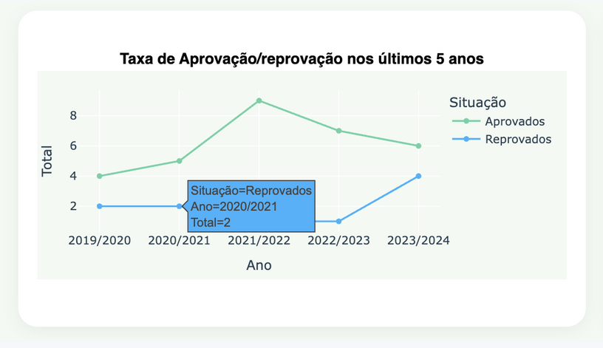
Presented by Andreia Romão e Cátia Santos
Uni Analytics
Dashboard para Learning Analytics de E-Conteúdos

Slide 2
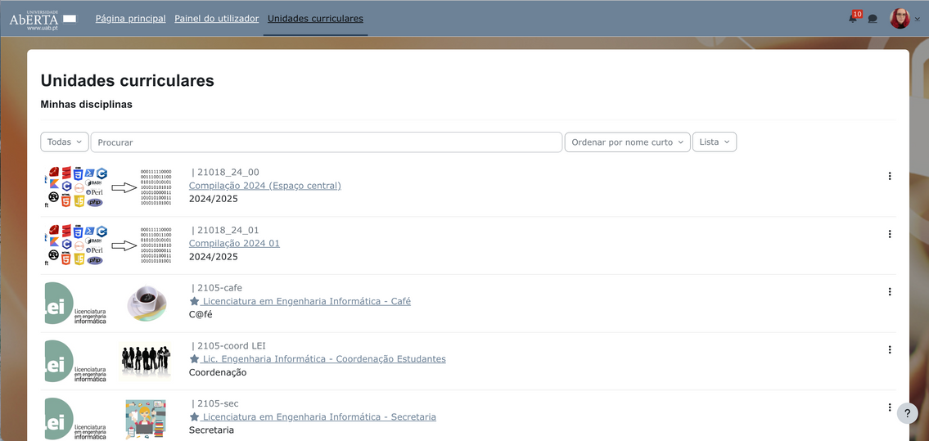
Contextualização
Nos últimos anos, o ensino a distância está cada vez mais presente, suportadas por LMS (Learning Management Systems) ou plataformas de gestão aprendizagem — como o Moodle, que ajudam a organizar conteúdos, acompanhar os alunos e comunicar com os professores.
Na Universidade Aberta, onde a avaliação contínua é central, é essencial ter ferramentas que mostrem, de forma clara, como os alunos estão a progredir.
Objetivos
Com este projeto, propusemo-nos a criar um dashboard de Learning Analytics que ajude a perceber melhor o percurso de aprendizagem dos alunos.
Mais do que uma ferramenta, quisémos deixar um legado. Uma solução que ajude professores e alunos a tomar decisões com base em dados, promovendo uma aprendizagem mais eficaz e adaptada ao modelo da Universidade Aberta.

Slide 3
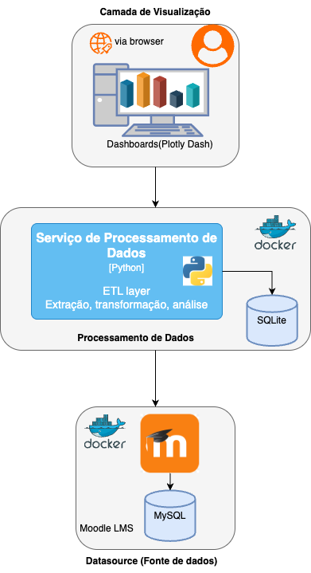
Desenho de Solução
Datasource
Moodle (versão 4.4) - Plataforma de e-learning, instalada localmente, serve como fonte principal de dados educacionais.
MySQL - Base de dados principal do Moodle, de onde são extraídas as métricas objetivas (acessos, notas, interações).
Processamento de Dados
Microserviço Uni Analytics - Responsável por recolher e tratar os dados do Moodle e armazenar as métricas na base de dados local.
Microserviço Scheduler - Automatiza tarefas como sincronização de dados, validação de formulários e backups regulares
SQLite - Base de dados local usada para armazenar dados complementares, como respostas a formulários de perceção e métricas calculadas.
Camada de visualização
Plotly Dash - Biblioteca Python usada para construir dashboards interativos e personalizados.
Componentes técnicos:
Docker - Utilizado para encapsular todos os componentes do sistema em containers independentes, garantindo portabilidade e replicabilidade.
Docker Compose - Ferramenta que orquestra todos os serviços (Moodle, MySQL, SQLite, microserviços), facilitando o arranque e gestão do sistema.
Python 3 - Linguagem usada para desenvolver toda a lógica de extração, transformação, análise e visualização de dados.

Slide 4
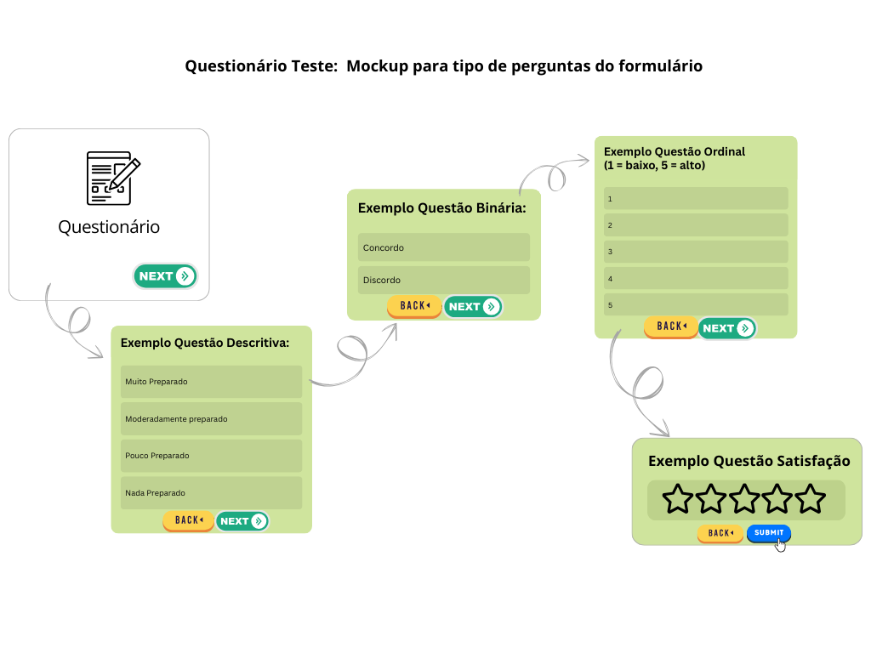
Desenho de Solução
A aplicação inclui formulários de perceção em dois momentos — antes e depois da avaliação — geridos automaticamente com base no calendário da unidade curricular.
O Scheduler ativa os formulários nas datas certas, sem intervenção manual, garantindo recolha de feedback útil e atempado

Slide 5
Desenho de Solução
Requisitos Não funcionais
Backups automáticos - Da base de dados local SQLite, geridos pelo microserviço Scheduler, com diretoria e período de retenção configuráveis.
Registo de eventos (Logging) - Sistema centralizado que regista tarefas agendadas, erros e interações, com diferentes níveis de severidade e configuração por variáveis de ambiente.
Desempenho e eficiência - Pré-processamento local, queries otimizadas, dashboards leves e sincronização assíncrona para não sobrecarregar o Moodle.
Portabilidade (Multi-Terminal e acessibilidade) - Otimizada para navegador web mas com compatibilidade para múltiplos dispositivos e sistemas operativos (nativo de Dash e Plotly).
Segurança - Utilização de variáveis de ambiente, controlo de acessos por perfil e preparado para futura integração com autenticação da UAb.

Slide 6


Demonstração da Aplicação

Slide 7
Conclusões
Alojamento em Servidor Público: Implementar a aplicação num servidor acessível externamente, nomeadamente, os servidores da UAb.
Configuração de Porta e Firewall: Abrir e redirecionar a porta necessária (normalmente 80 para HTTP ou 443 para HTTPS) no router ou firewall, permitindo o tráfego externo.
Domínio e Certificado SSL: Associar um domínio ao IP público do servidor e configurar HTTPS com um certificado SSL válido de forma a garantir a segurança das comunicações.
Proxy Reverso: Adicionalmente configurar um proxy reverso como Apache/Nginx para encaminhar pedidos HTTP/HTTPS para os containers da aplicação, assegurando escalabilidade e gestão centralizada do tráfego.
Hardening de Segurança: Implementar medidas de segurança adicionais como, autenticação forte e centralizada (já mencionada em outra secção) e gestão de sessões seguras utilizando por exemplo limitações de acesso por IP, entre outras.
Considerações para Exposição Pública da Aplicação
Proximos passos
Migração para a infraestrutura da UAb
Configuração de ambiente de produção com segurança, monitorização e políticas institucionais.
Adaptação das queries ao modelo de dados institucional
Aumento da cobertura de testes
Validação de usabilidade e desempenho - Recolha de sugestões e avaliação da utilidade das métricas com o público-alvo.

Slide 8
Presented by Andreia Romão e Cátia Santos
Obrigada!

